Slide 1

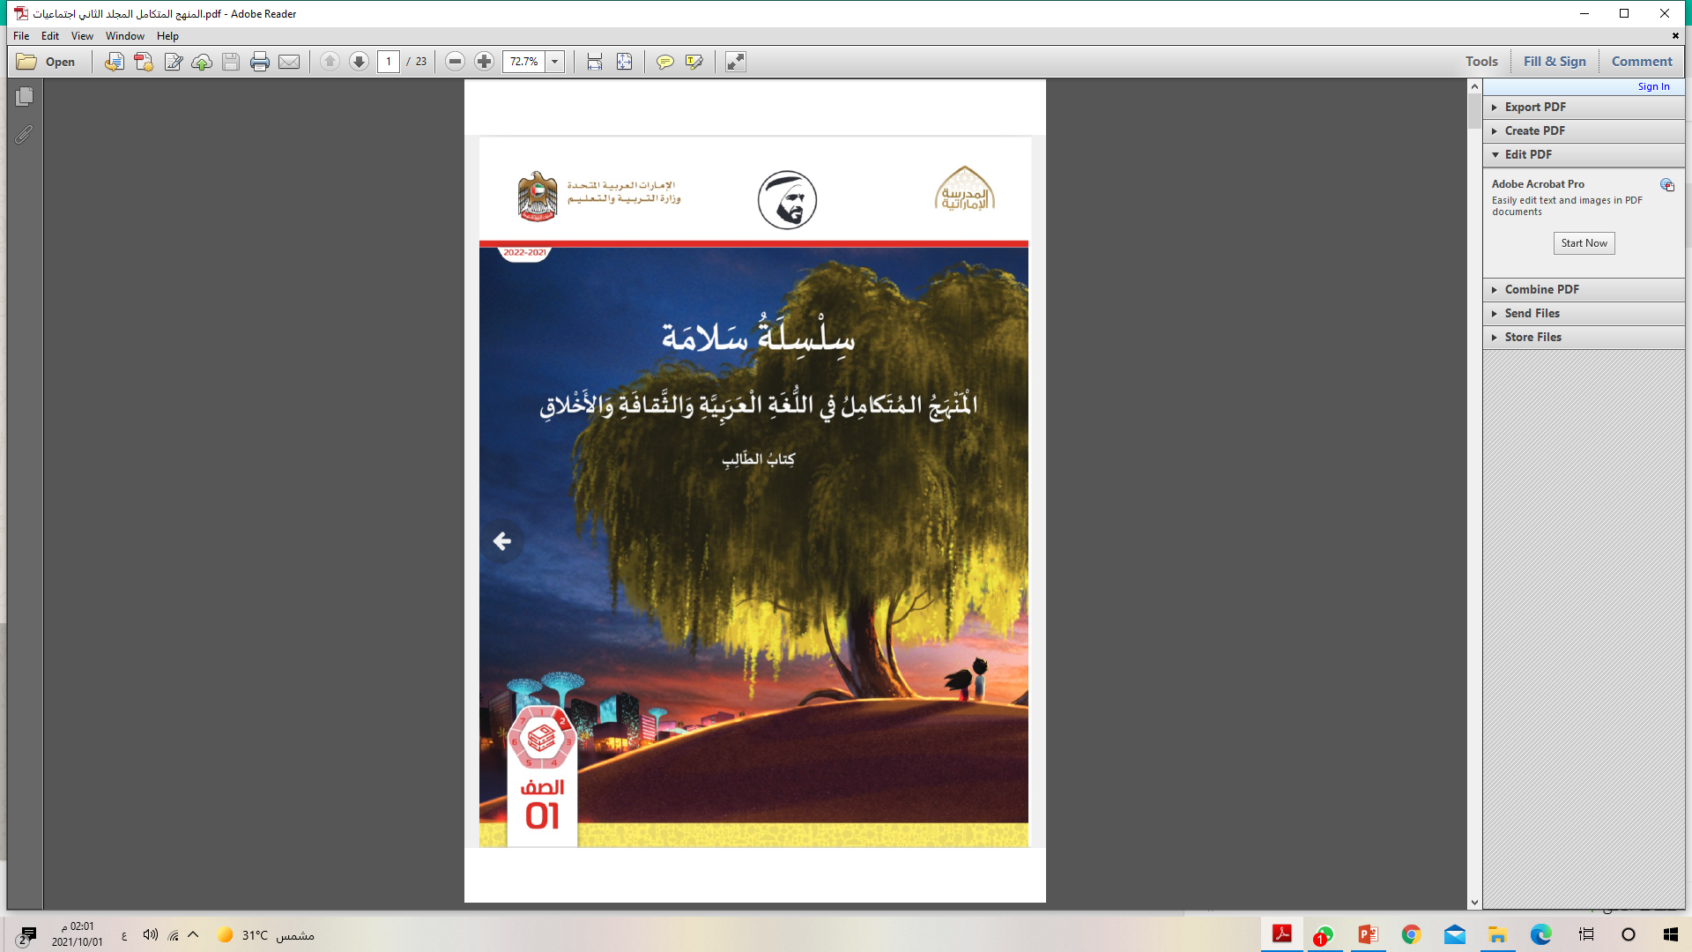


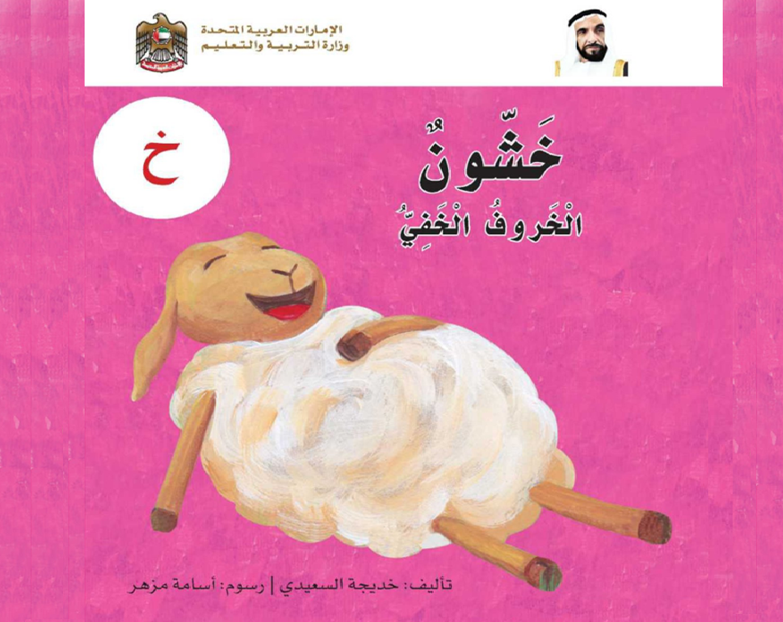
المراجعة الثانية
إعداد المعلمة :فاطمة رباع روضة و مدرسة الرمس ح1

Slide 2


Slide 3

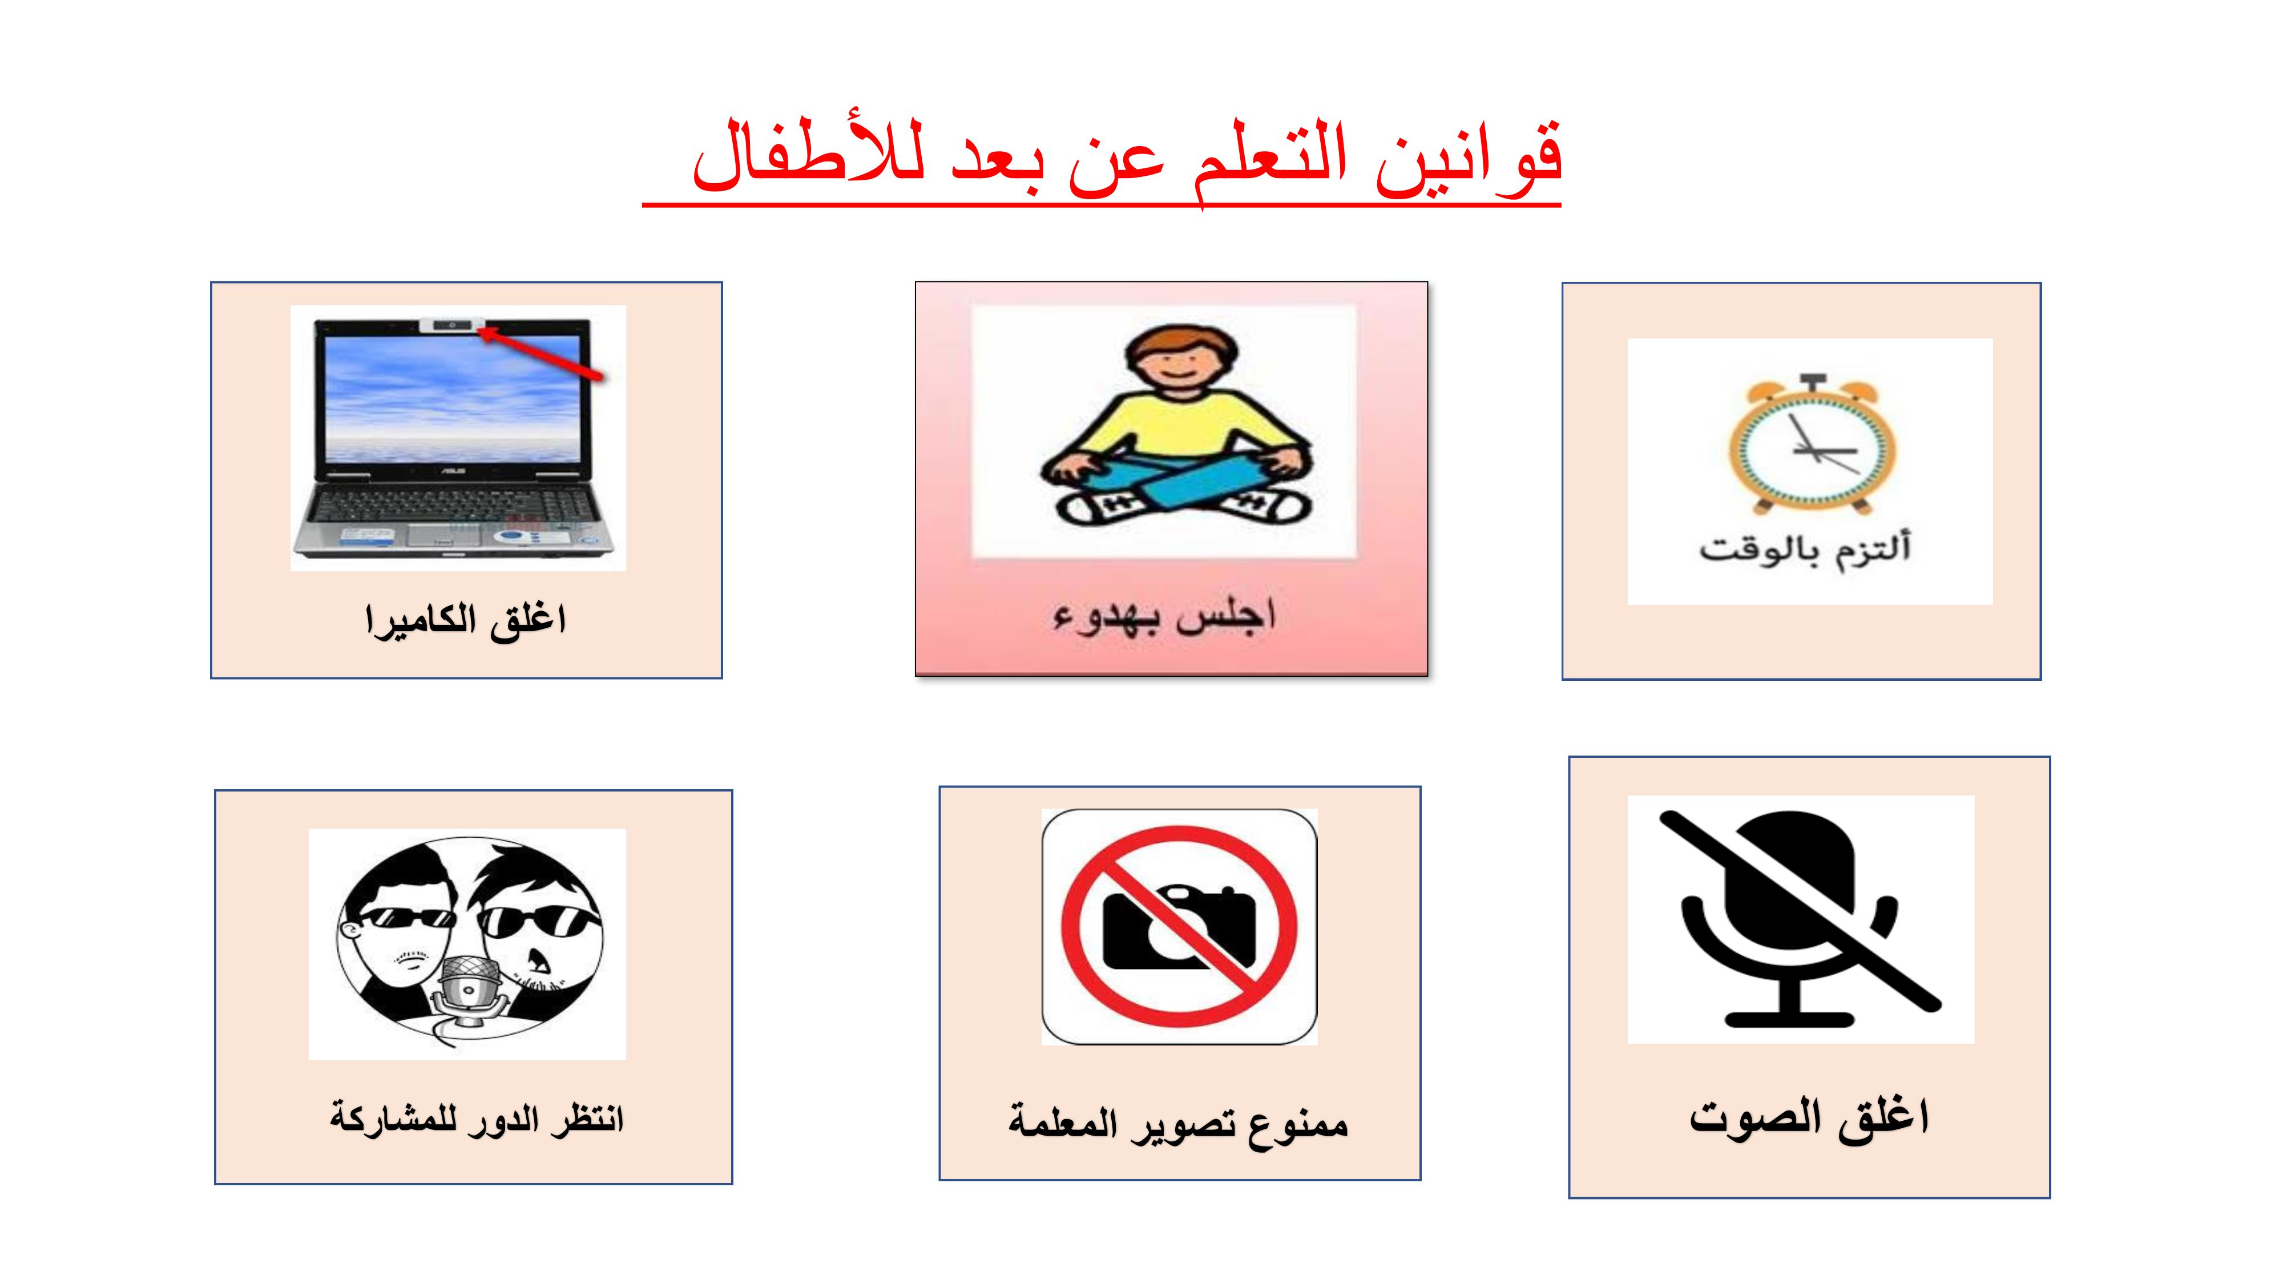

Slide 4
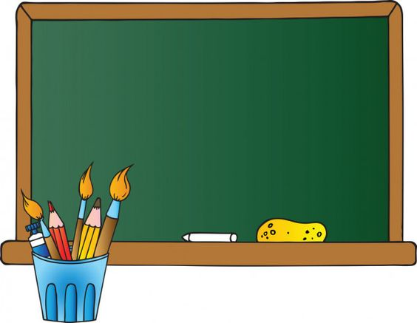
بسم الله الرحمن الرحيـم
التاريخ :
اليوم :
اللغة العربية
المادة :
الحصة :
مراجعة الحروف " ج – ح – خ "
دائما نسأل الطلاب عن اليوم و التاريخ

Slide 5



Slide 6

عنوان الدرس

Slide 7

نواتج التعلم
1- يحدد المتعلم الصوت الأول و الصوت المشترك في اسم الصورة
2- يميز المتعلم الصوت الطويل
3- يكون المتعلم من الحروف كلمات

Slide 8

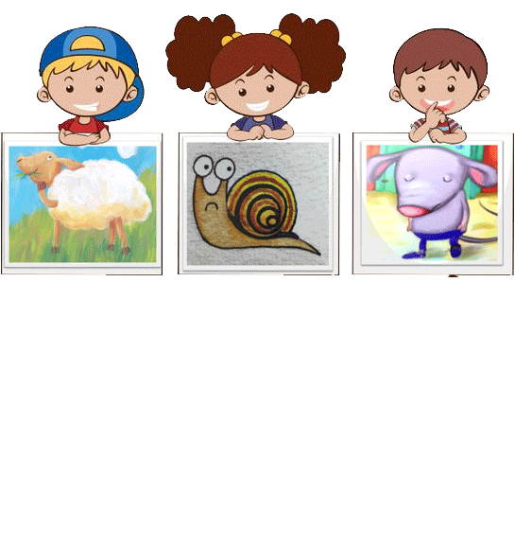
هل تذكر أسماء شخصيات القصص التي درستها :-

Slide 9

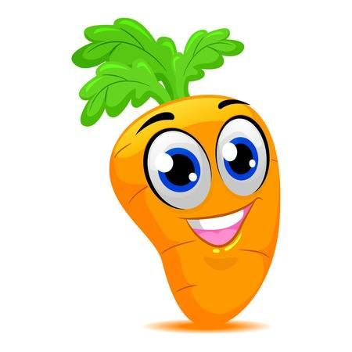
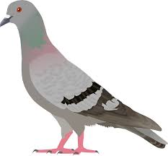
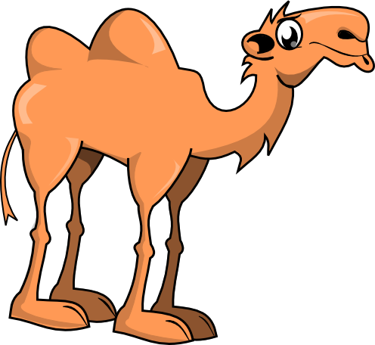
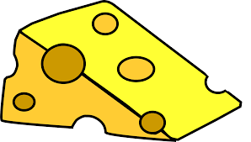
أصل الصورة الـمناسبة بالحرف ( ج)
ج
ج
ج

Slide 10



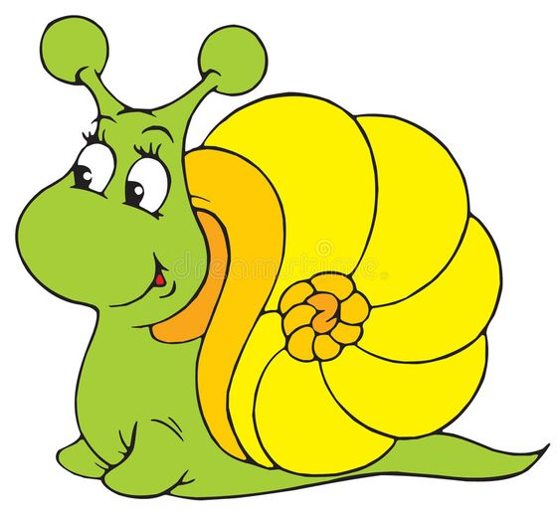
أصل الصورة الـمناسبة بالحرف ( ح)
ح
ح
ح

Slide 11
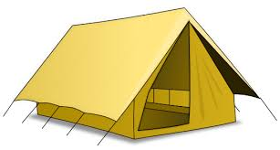
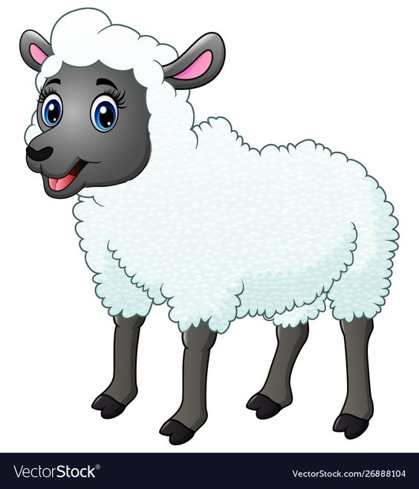
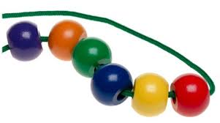
انطق أسماء الصور ثم حدد الصوت المشترك
خ
ج
خ
خ
ح

Slide 12
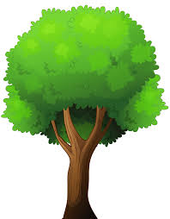


اكتب الحرف الناقص :-
شَـ رَةٌ
جَـ
ـحٌ
مِلْـ
ـيْـطٌ
خَـ

Slide 13
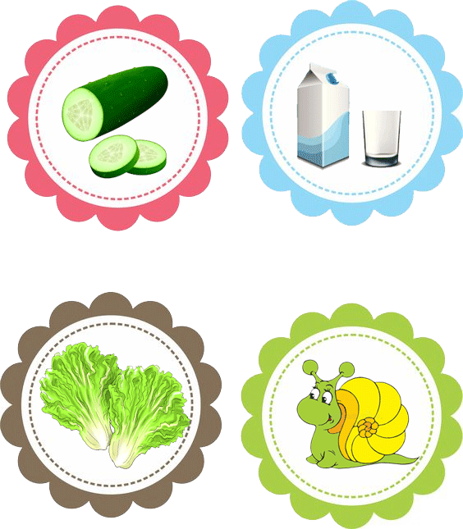

الصوت المشترك في اسم الصورتين :-
ح

Slide 14
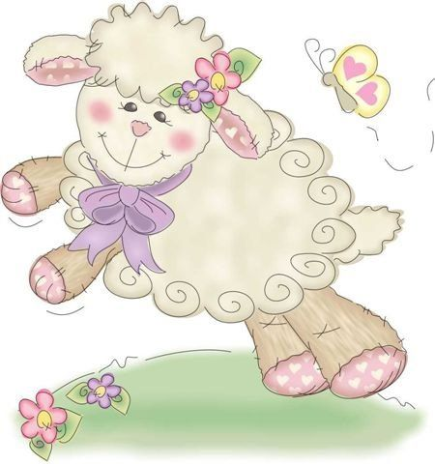
الصوت المشترك في اسم الصورتين :-
خ

Slide 15
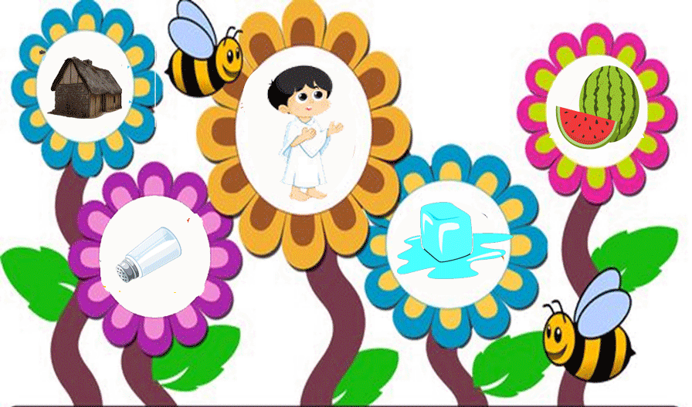
الصوت الأخير في اسم الصورة :-

Slide 16
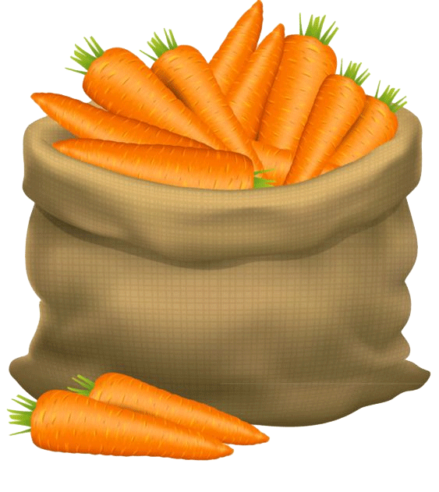
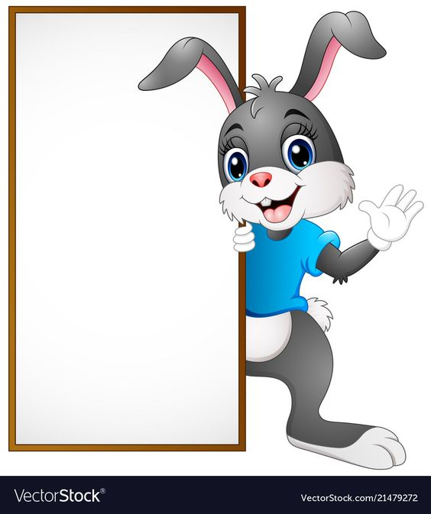
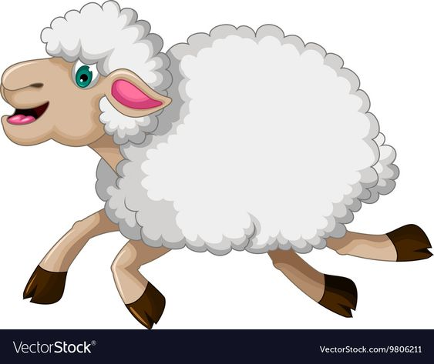
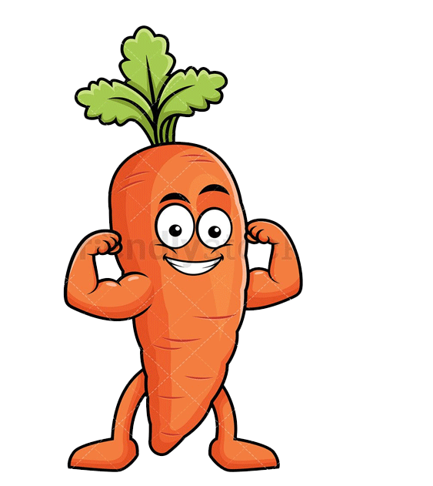
اختر الصوت المناسب للحرف :-
خَـ
خُـ
خِـ

Slide 17

اختر الصوت المناسب للحرف :-
حي
حا
حو

Slide 18
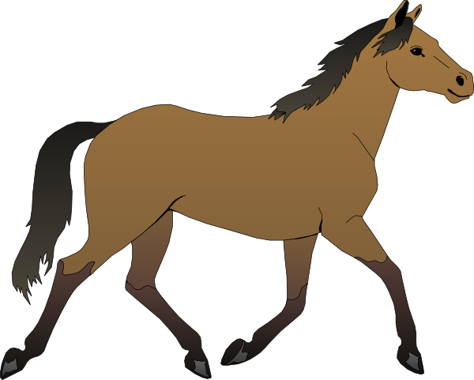
اختر الصوت المناسب للحرف :-
حِـ
حُـ
حَـ

Slide 19
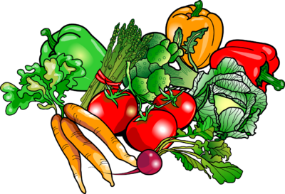
اختر الصوت المناسب للحرف :-
خَـ
خُـ
خِـ

Slide 20

اختر الصوت المناسب للحرف :-
خو
خيـ
خا

Slide 21
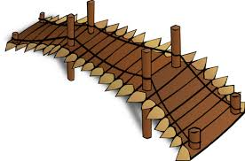
اختر الصوت المناسب للحرف :-
جِـ
جُـ
جَـ

Slide 22

حلل الجملة إلى كلمات :-
زَحَفَ حَلَزونٌ تَحْتَ الشَّجَرِ
الشَّجَرِ
تَحْتَ
حَلَزونٌ
زَحَفَ

Slide 23
حلل الجملة إلى كلمات :-
4
3
2
1
تَسَلَّقَ جُنْجُلٌ جِذْعَ الشَّجَرَةِ
الشَّجَرِةِ
جِذْعَ
جُنْجُلٌ
تَسَلَّقَ

Slide 24
حلل الجملة إلى كلمات :-
خَشونٌ خَروفٌ واسِعٌ الْخِيالِ
الْخِيالِ
واسِعُ
خَروفٌ
خَشونٌ

Slide 25


كون من الحروف و المقاطع كلمات:-
ـمَـلٌ
جَـ
ج
جَـ
جَـ

Slide 26
كـو
خٌ
خـ
خٌ
خٌ

Slide 27
ـحٌ
ريـ
ح
ح
حـ

Slide 28
خـ
نَـ ـلَـةٌ
خـ
خـ
خٌ

Slide 29
خـ
ـرزٌ
خـ
خـ
خٌ

Slide 30

3
استيقظ
مُتَأَخِّرًا
مُتَأَخِّرًا

Slide 32
خـ
جـ
حـ

Slide 33
تاجٌ
خابَ
حوتٌ
أَجابَ

